Slide 1
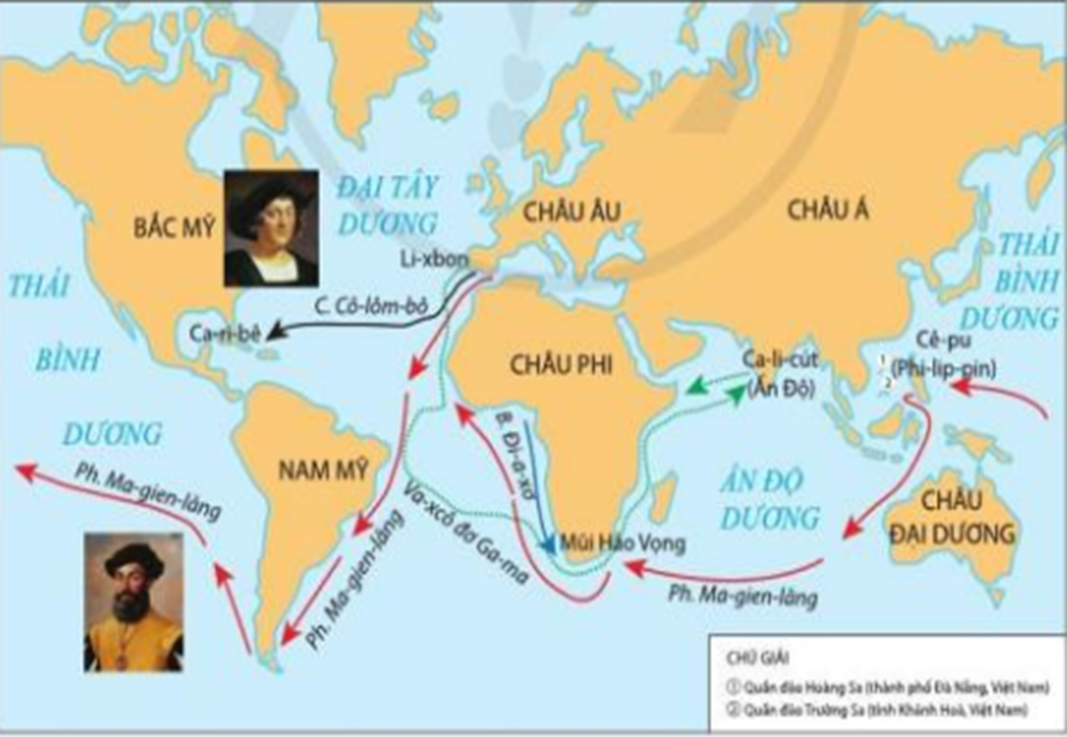
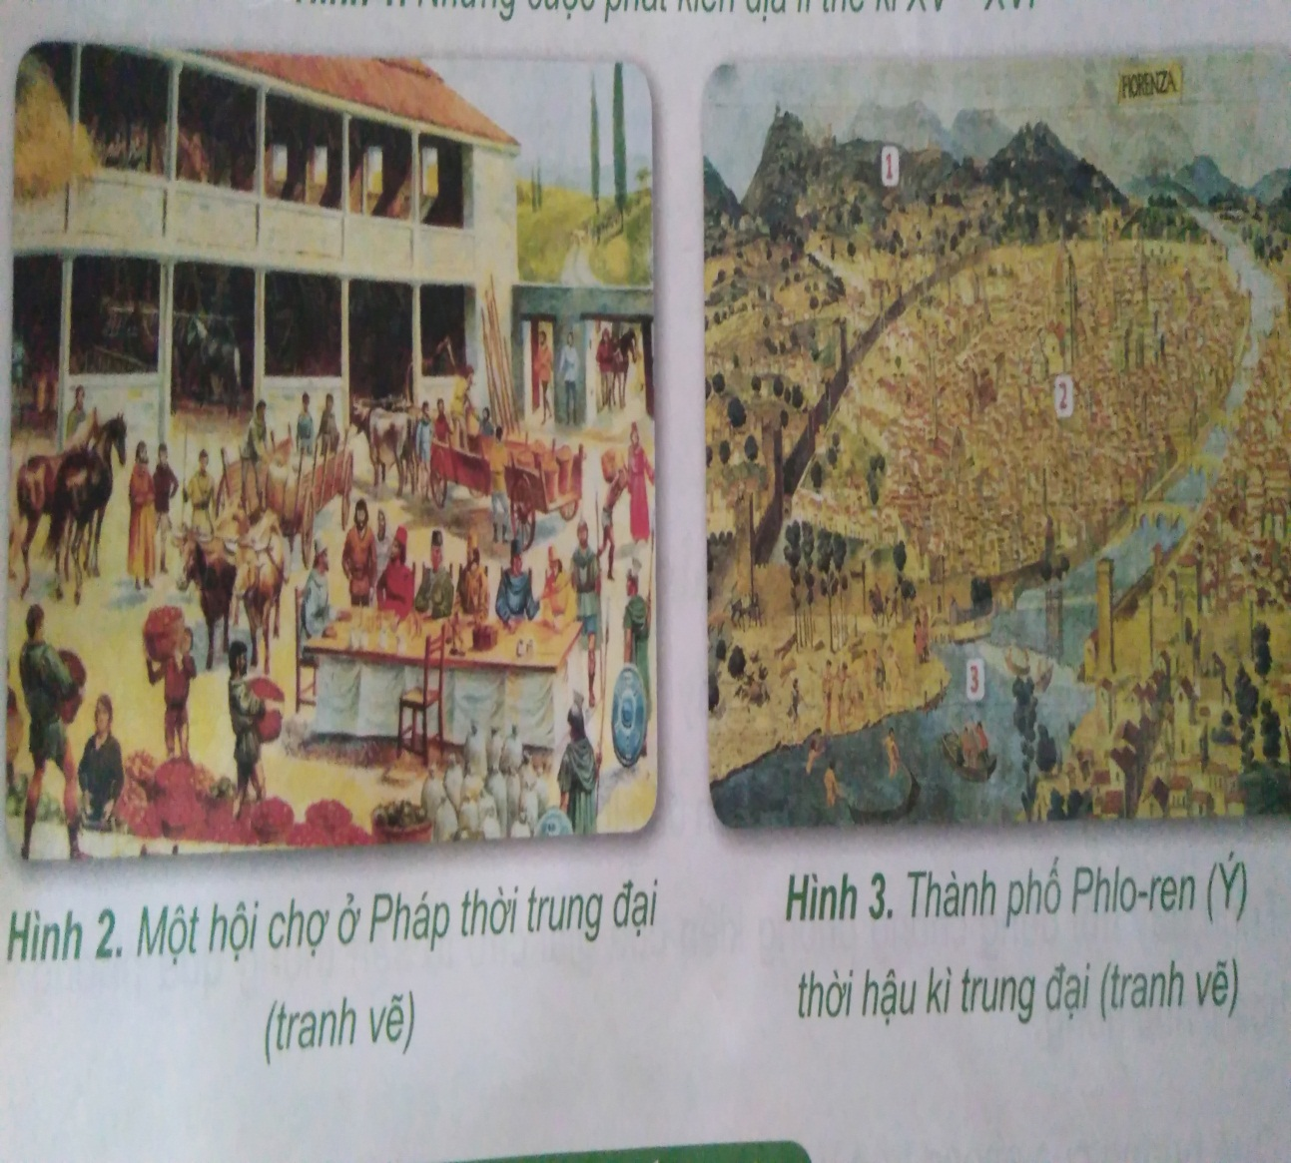
Quan sát và cho biết các hình ảnh đó đề cập đến những nội dung lịch sử nào đã được học.

Slide 2
BÀI 5 - TIẾT 7
SỰ HÌNH THÀNH QUAN HỆ SẢN XUẤT TƯ BẢN CHỦ NGHĨA Ở TÂY ÂU TRUNG ĐẠI
Hoạt động nhóm 4 (6’) - đọc thông tin mục 1/Sgk trang 16,17 hãy cho biết:
1. Kinh tế, xã hội Tây Âu thời hậu kì trung đại biến đổi như thế nào?
2. Tại sao nói hiện tượng “Cừu ăn thịt người” ở nước Anh và buôn bán nô lệ là những nhân tố hình thành quan hệ sản xuất tư bản chủ nghĩa.

Slide 3
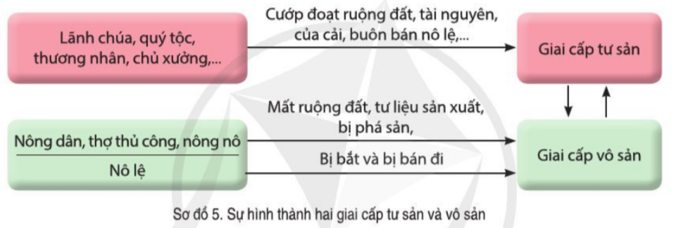

Slide 4
Thời gian | Sự kiện
Khoảng thế kỉ XV- XVI | - Quý tộc đã cướp đất của nông dân, đuổi nông nô khỏi lãnh địa. Buôn bán người da đen châu Phi, vơ vét tài nguyên ở các nước thuộc địa đã tạo ra nguồn vốn và những những người làm thuê -> Xuất hiện hình thức kinh doanh TBCN.
 | - Lãnh chúa, quý tộc, thương nhân, chủ xưởng đã cướp đoạt ruộng đất, tài nguyên của cải, buôn bán nô lệ, với lợi nhuận khổng lồ họ trở nên giàu có, hình thành giai cấp tư sản. - Những người nông dân, thợ thủ công, nông nô bị mất ruộng đất, tư liệu sản xuất, bị phá sản. Nô lệ thì bị bắt và bán đi. Họ trở nên nghèo túng, phải đi làm thuê, trở thành giai cấp vô sản. Phương thức sản xuất Tư bản chủ nghĩa.

Slide 5
Câu 1. Các cuộc phát kiến địa lí đem lại sự giàu có cho các tầng lớp nào ở châu Âu
A. Quý tộc và công nhân làm thuê. B. Tướng lĩnh quân sự và quý tộc. C. Công nhân giàu có và nhà tư bản. D. Quý tộc và thương nhân.
D. Quý tộc và thương nhân.
Câu 2. Quan hệ sản xuất tư bản chủ nghĩa ở châu Âu được hình thành với những giai cấp cơ bản nào?
A. Lãnh chúa và nông nô. B. Địa chủ và nông dân tá điền
C. Tư sản và vô sản. D. Quý tộc và công nhân.
C. Tư sản và vô sản.

Slide 6
Câu 3. Vì sao nông nô phải bán sức lao động của mình cho các ông chủ tư bản?
A. Họ bị quý tộc và tư sản cướp hết ruộng đất.
B. Họ không muốn lao động bằng nông nghiệp.
C. Họ có thể giàu lên, trở thành tư sản.
D. Họ có điều kiện việc làm tốt hơn trong các xí nghiệp.
A. Họ bị quý tộc và tư sản cướp hết ruộng đất.
Câu 4. Giai cấp tư sản được hình thành những thành phần nào?
A. Thương nhân giàu có, chủ xưởng, chủ đồn điền.
B. Địa chủ giàu có.
C. Qúy tộc, nông dân giàu có.
D. Thợ thủ công nhỏ lẻ.
A. Thương nhân giàu có, chủ xưởng, chủ đồn điền.

Slide 7
Câu 5. Sự hình thành chủ nghĩa tư bản đã dẫn đến những biến đổi về kinh tế, xã hội ở Tây Âu như thế nào?
A. Ra đời hình thức kinh doanh tư bản, hình thành hai giai cấp tư sản và vô sản.
B. Giữ nguyên hình thức bóc lột phong kiến, hình thành hai giai cấp quí tộc và công nhân.
C. Cải cách hình thức bóc lột phong kiến, hình thành hai giai cấp quí tộc và nông nô.
D. Ra đời hình thức kinh doanh tư bản, hình thành hai giai cấp thương nhân và thợ thủ công.
A. Ra đời hình thức kinh doanh tư bản, hình thành hai giai cấp tư sản và vô sản.

Slide 8
HƯỚNG DẪN HỌC TẬP
- Bài cũ: học nội dung bài, hoàn thiện bài tập 2 vào vở.
- Bài mới: Bài 6 - Khái quát tiến trình lịch sử Trung Quốc.
+ Đọc thông tin mục 1 và tìm hiểu tiến trình phát triển của Trung Quốc từ thế kỉ VII đến giữa thế kỉ XIX (tên triều đại, thời gian hình thành và kết thúc)
+ Đọc thông tin mục 2, tìm hiểu tình hình kinh tế của Trung Quốc thời Đường.

